Slide 1
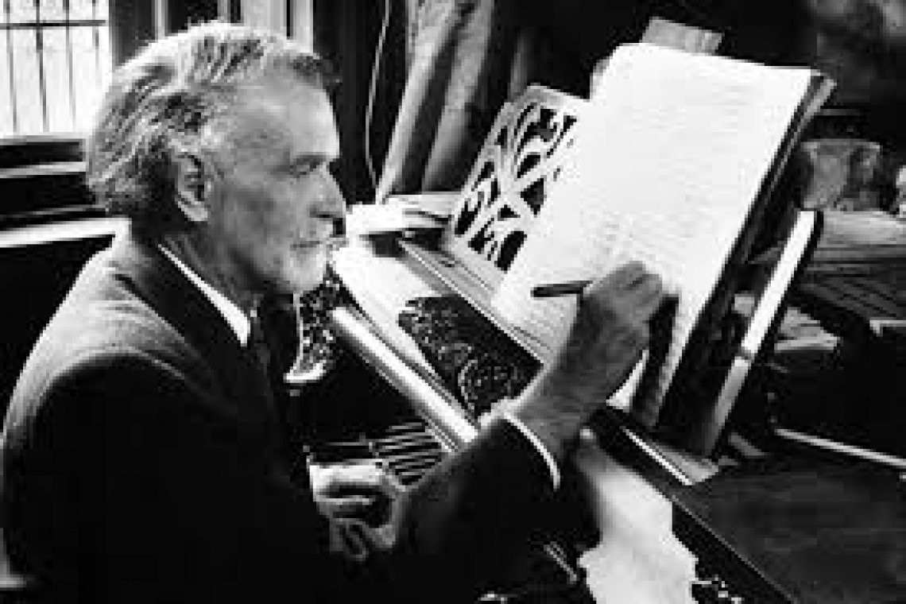
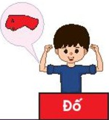


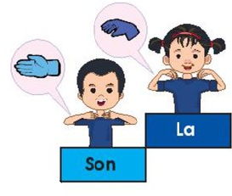

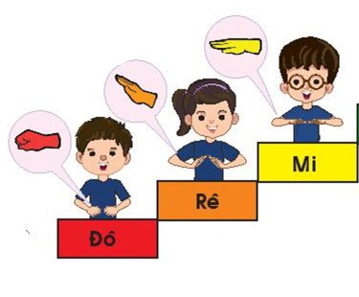


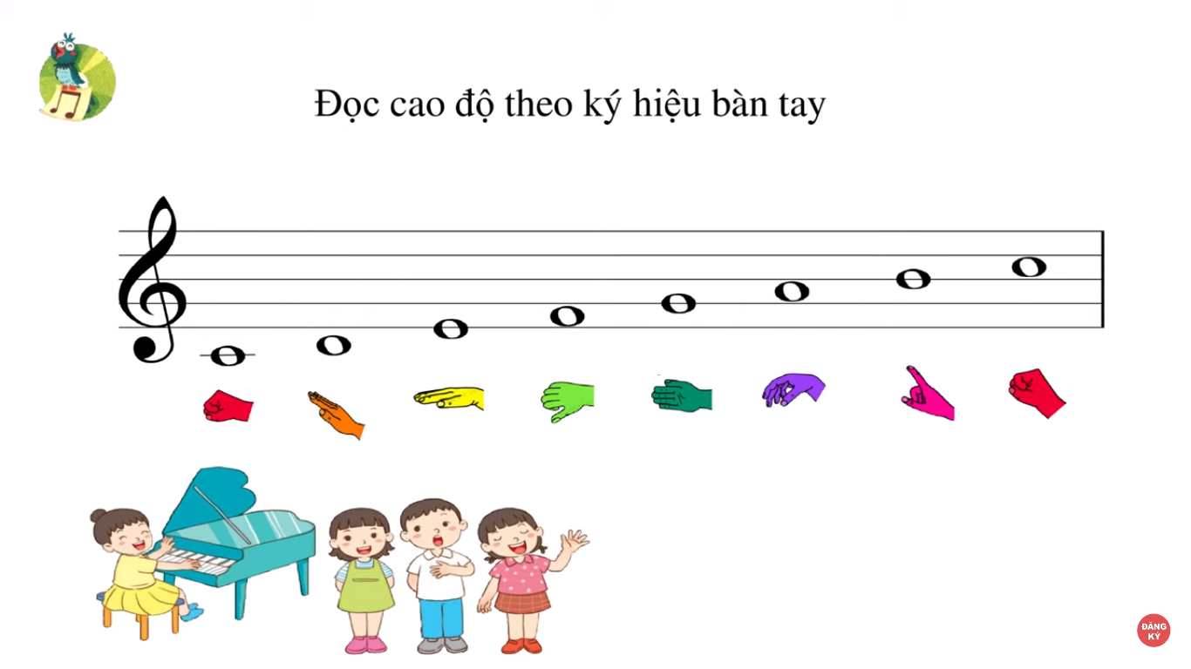
PHƯƠNG PHÁP GIÁO DỤC ÂM NHẠC KODÁLY
ĐỌC NHẠC BẰNG KÝ HIỆU BÀN TAY

